Slide 1


14 ноября 2019
Обеспечение образовательными организациями объективности и законности при проведении оценочных процедур
Грак Денис Валерьевич,
заместитель начальника отдела
по надзору и контролю за соблюдением законодательства
Notes:
постарше

Slide 2




ИС
Объективность оценочных процедур
ОГЭ
ЕГЭ
ВПР

Slide 3
Признаки необъективных результатов ВПР
6,4%, 8,7%, 7,2 % от всех школ края соответственно

Slide 4
Признаки необъективных результатов ВПР
Рост в 2,4 раза
6 организаций из 16 попали в список в третий раз

Slide 5
Трижды попавшие
Муниципальное бюджетное общеобразовательное учреждение «Средняя общеобразовательная школа № 175» (Зеленогорск) | Муниципальное бюджетное общеобразовательное учреждение «Далайская средняя общеобразовательная школа №11» (Иланский)
Муниципальное бюджетное общеобразовательное учреждение «Средняя школа № 40» (Норильск) | Муниципальное общеобразовательное бюджетное учреждение «Николаевская средняя общеобразовательная школа» (Ирбейский)
Муниципальное бюджетное общеобразовательное учреждение Мотыгинская Средняя общеобразовательная школа №1 (Мотыгинский) | Муниципальное бюджетное общеобразовательное учреждение Новоалтатская средняя общеобразовательная школа №4 (Шарыповский)

Slide 6
10 территорий за последние три года ни разу
не попадали в списки «необъективных» впр
(- 3 в 2019 году)
г. Бородино
г. Енисейск
г. Сосновоборск
Березовский район
Бирилюсский район
Казачинский район
Кежемский район
Пировский район
Саянский район
Северо-Енисейский район
Туруханский район
п. Кедровый
ЗАТО п. Солнечный

Slide 7
Антирекорд-2017:
от 4 до 6 организаций:
Богучанский
Емельяновский
Иланский
Канский
Курагинский
Шарыповский
Антирекорд-2018:
от 4 до 5 организаций:
Канский
Минусинский
Мотыгинский
Нижнеингашский
Антирекорд-2019:
от 4 до 5 организаций:
Абанский
Ачинск
Красноярск
Курагинский
Нижнеингашский
Рыбинский

Slide 8
Снежногорск (ЕГЭ)
Анализ формы 12-04-МАШ
13 085 человек выходило
из аудиторий (2 и более раза)
20 участников покидали аудитории
от 6 до 10 раз
7 из них участники из ППЭ № 3208 (Снежногорск, Норильск)

Slide 9
Что было установлено
В любой момент времени экзамена отсутствовал один из участников.
Организатор в аудитории после выхода кого-либо из участников из аудитории подходит к их рабочим столам, перекладывает размещенные бумаги и переписывает в свои листы данные в течение 30-60 секунд, какие именно данные, установить невозможно.
Организатор в аудитории отмечает выходы участников из аудитории не в соответствии с реальным временем, ограничивая период отсутствия участников в аудитории 7-8 минутами.
Организатор в 13:15 и 13:24 вытаскивает из-под стопки бумаг на своем столе небольшие листы бумаги, складывает их в два или три раза и убирает в чехол из-под своих очков, после экзамена вынося эти бумаги вместе с чехлом.

Slide 10

Падение показателя более чем на 20%
До ужесточения
получения медали
1687
1330
после ужесточения
получения медали

Slide 11
Приказ Министерства просвещения Российской Федерации от 17 декабря 2018 года № 315
Аттестат о среднем общем образовании с отличием выдаются выпускникам, завершившим обучение по образовательным программам среднего общего образования, которые:
Имеют итоговые отметки «отлично» по всем учебным предметам учебного плана, изучавшимся на уровне среднего общего образования
Успешно прошли государственную итоговую аттестацию (без учета результатов, полученных при пересдаче),
набрали не менее 70 баллов на едином государственном экзамене (далее - ЕГЭ) соответственно по русскому языку и математике профильного уровня или 5 баллов на ЕГЭ по математике базового уровня.
256
человек
8 283

Slide 12
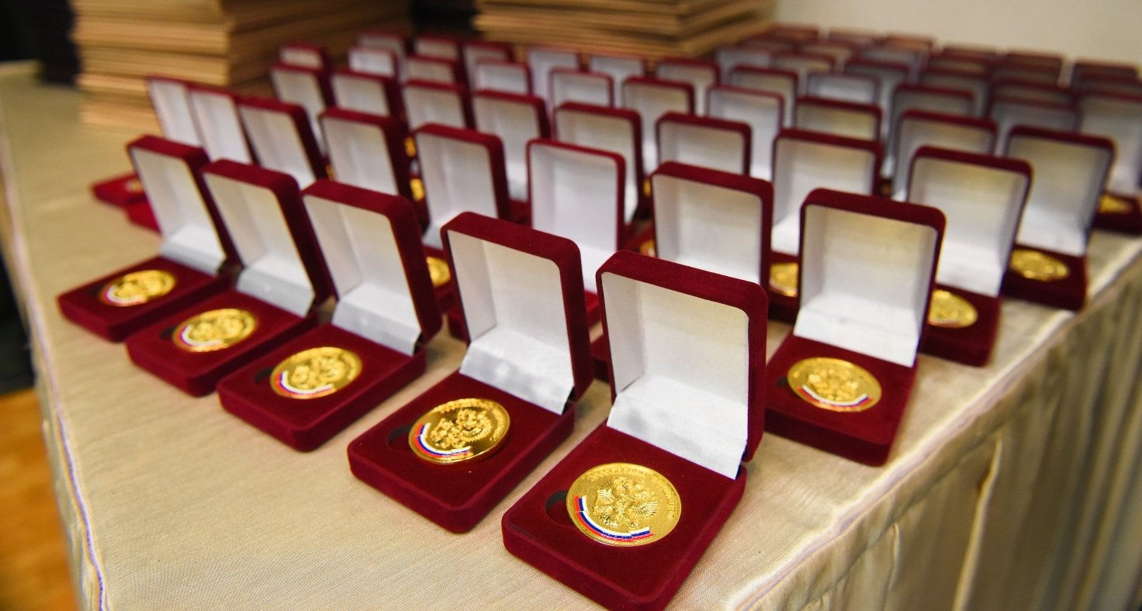
Необоснованно выданные медали
Муниципальное образование расположения образовательной организации | Наименование образовательной организации | Русский язык | Математика П | Обществознание | История | Физика | Химия | Биология
ЗАТО г.Железногорск | МБОУ Школа №104 | 87 | нет | нет | нет | нет | 34 | 61
г. Красноярск | МБОУ СШ №73 | 82 | нет | нет | нет | нет | 23 | 47
Курагинский район | МБОУ Курагинская СОШ № 3 | 72 | нет | нет | нет | нет | 28 | 47
Курагинский район | МБОУ Алексеевская СОШ № 9 | 89 | 70 | 39 | нет | 55 | нет | нет
Норильск | МБОУ "Гимназия № 11" | 71 | нет | нет | нет | нет | 39 | 21

Slide 13
Основной государственный экзамен
Зоны риска ОГЭ | 2018 | 2019 | Динамика
Работы участников, получивших неудовлетворительные результаты и пересдавших экзамен на «5» баллов | 0 | 0 | -
Участники, имеющие удовлетворенную апелляцию на 3 и более первичных балла | 10 | 5 | - 50 %
Участники, получившие оценки «5» по всем сданным предметам | 465 | 635 | + 37 %
Участники, имеющие удовлетворенную апелляцию по результатам ОГЭ, позволившую преодолеть минимальную границу положительного результата по соответствующему учебному предмету | 36 | 42 | + 17 %

Slide 14
Три факта о «Четырёх пятёрках»
У 53 участников средний балл обучения по экзаменационным учебным предметам в 9 классе варьируется от 3,75 до 4,25 (от 4,4,4,3 до 4,4,4,5)
Из них у 11 участников ОГЭ данной категории после перепроверки произошло понижение количества первичных баллов (от 1 до 3), что повлекло понижение оценки по 5-ти балльной шкале с «5» на «4».
Количество таких участников выросло всего за год более, чем на треть.

Slide 15
Территории-лидеры
Территория | Количество отличников
г. Красноярск | 324
г. Норильск | 73
г. Железногорск | 55
г. Канск | 29
Богучанский район | 11
Курагинский район | 6
В 23 территориях таких
выпускников нет

Slide 16
Участники ОГЭ, показавшие успешные результаты при пересдаче неудовлетворительных результатов в 2018 и 2019 годах в резервные сроки
(муниципалитеты, проверенные специалистами министерства в 2019 году в резервные сроки – все экзамены во всех ППЭ)
Муниципальное образование | Количество участников, получивших неудовлетворительные результаты
 | 2018 год |  | 2019 год
 | Основной период | Резервные дни | Основной период | Резервные дни
Канский район | 51 | 0 | 118 | 44
Емельяновский район | 41 | 1 | 174 | 83
г. Назарово | 35 | 2 | 101 | 31
г. Шарыпово | 42 | 2 | 122 | 44

Slide 17
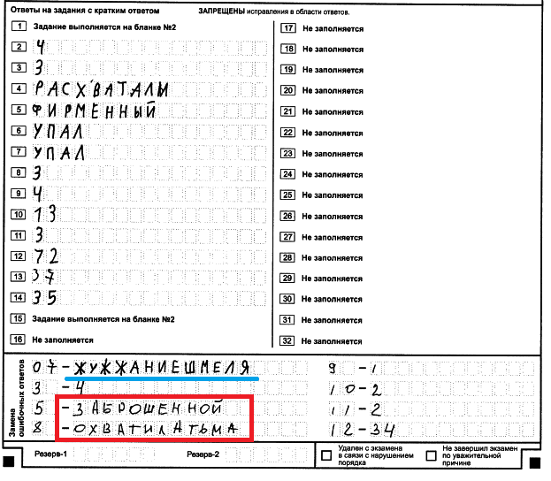

Slide 18
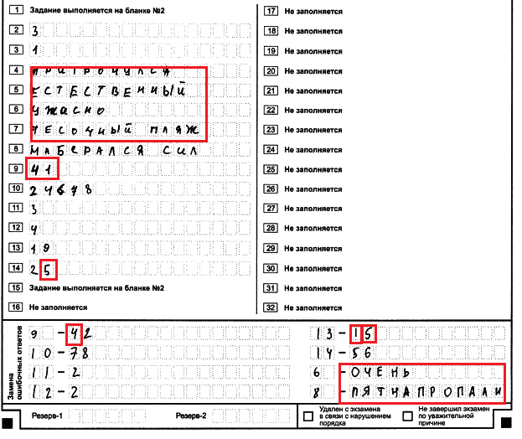

Slide 19
Итоговые сочинения
Оценивание итоговых сочинений
Завышение результатов
Занижение результатов

Slide 20
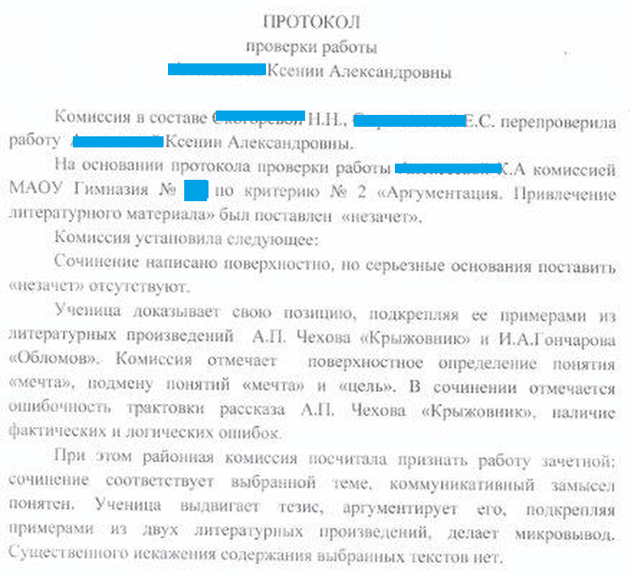
ИТОГОВОЕ СОЧИНЕНИЕ
100 БАЛЛОВ ЗА егэ
«ОТЛИЧНО»
В 10 И 11 КЛАССАХ

Slide 21
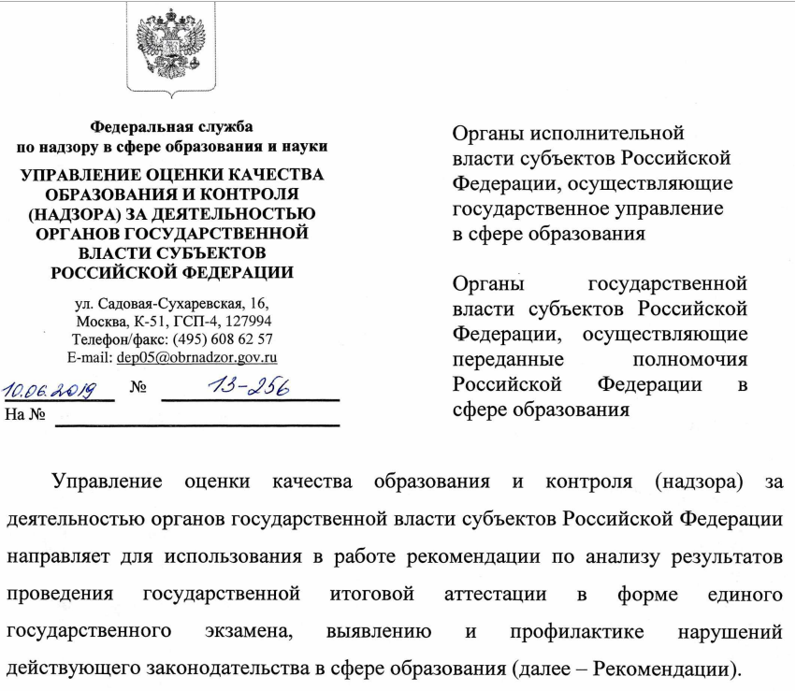
Школы, в которых:
Школы, в которых более 10 выпускников.
«Обыкновенные» школы (нет статуса «лицей», «гимназия», «СОШ с УИОП»).
90-100% выпускников написали итоговые сочинения с зачетом по всем критериям.

Slide 22
Сведения о школах с завышенными результатами итоговых сочинений(90-100%)
Муниципальное образование | ОО | Количество ОО | Выпускников
Железногорск | СШ № 100 г. Железногорска | 1 | 34
Березовский район | Березовская СОШ № 5 | 1 | 9
Бородино | СШ № 1 г. Бородино | 1 | 20
Уярский район | Толстихинская СОШ | 1 | 12
Красноярск | СШ № 4, 22, 31 | 3 | 69
Шарыпово | СШ № 7 г. Шарыпово | 1 | 24
Балахтинский район | Балахтинская № 1 | 2 | 39
Ачинск | СШ № 12 г. Ачинска | 1 | 25
Канск | СШ № 11 г. Канска | 1 | 19
Лесосибирский, Железногорский кадетские корпуса |  | 2 | 65
Минусинск | СШ № 4 Минусинск | 1 | 27
Иланский | Иланская СОШ № 1 , 2 | 2 | 46
Нижнеингашский | Решотинская № 10 | 1 | 15
Норильск | СШ № 9 г. Норильска | 1 | 40

Slide 23
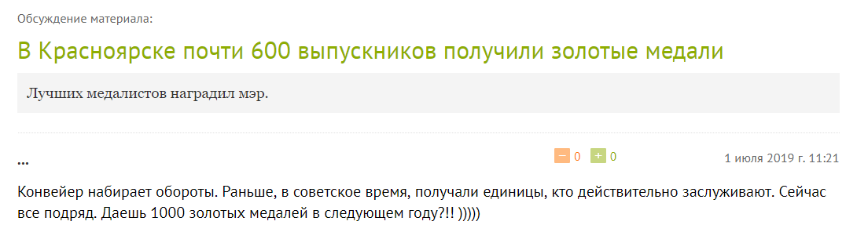
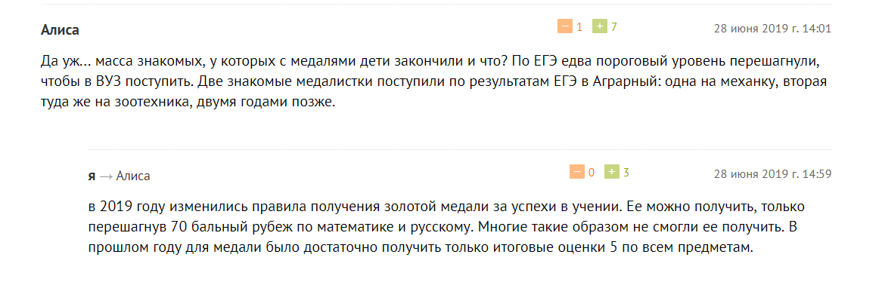
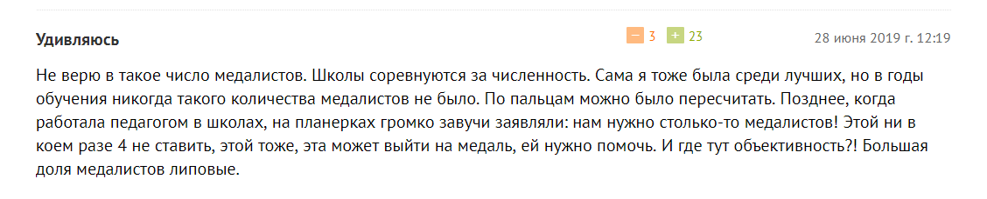

Slide 24
Обеспечение образовательными организациями объективности и законности при проведении оценочных процедур
8 (391) 221-73-99
Грак Денис Валерьевич,
заместитель начальника отдела
по надзору и контролю за соблюдением законодательства
gdv@krao.ru

